Slide 1

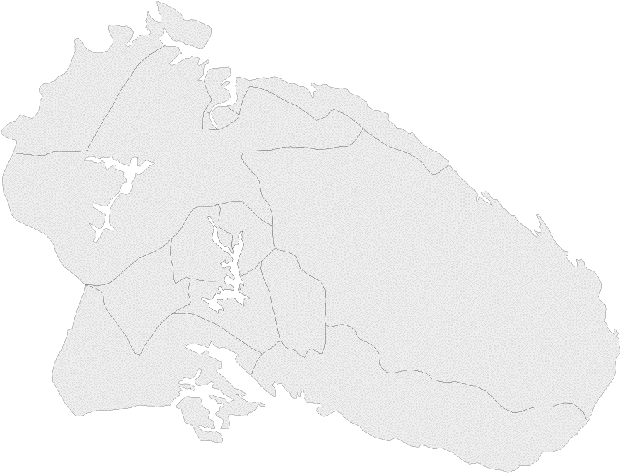
О добровольческой (волонтерской) деятельности
регионального отделения Общероссийского общественно-государственного движения детей и молодежи «Движение Первых» Мурманской области

Slide 2

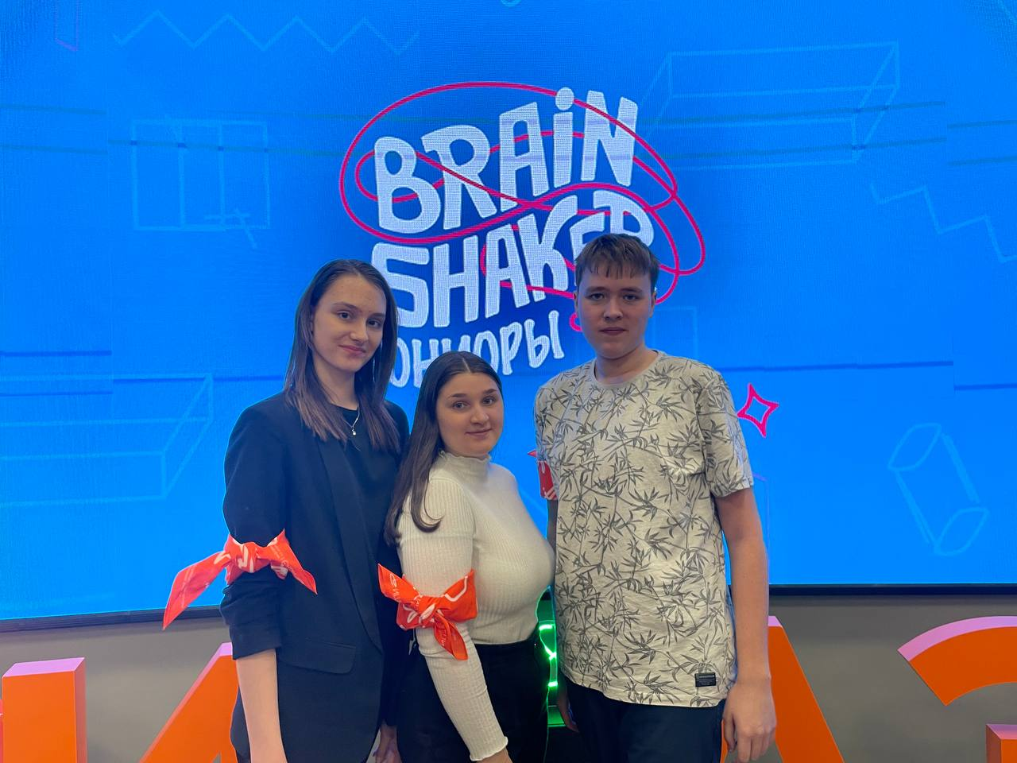
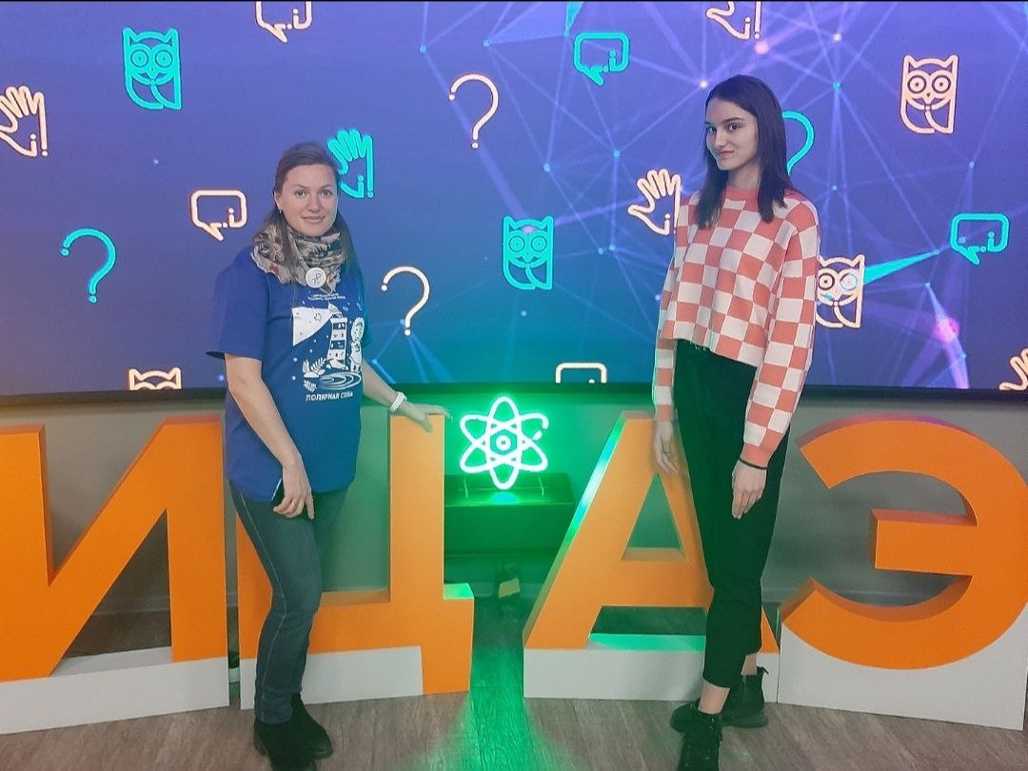
Волонтеры на мероприятиях
ИЦАЭ Мурманск
Турнир
«BrainShaker. Юниоры»
Региональный этап турнира
«Что? Где? Когда?»
Notes:
спланировать

Slide 3
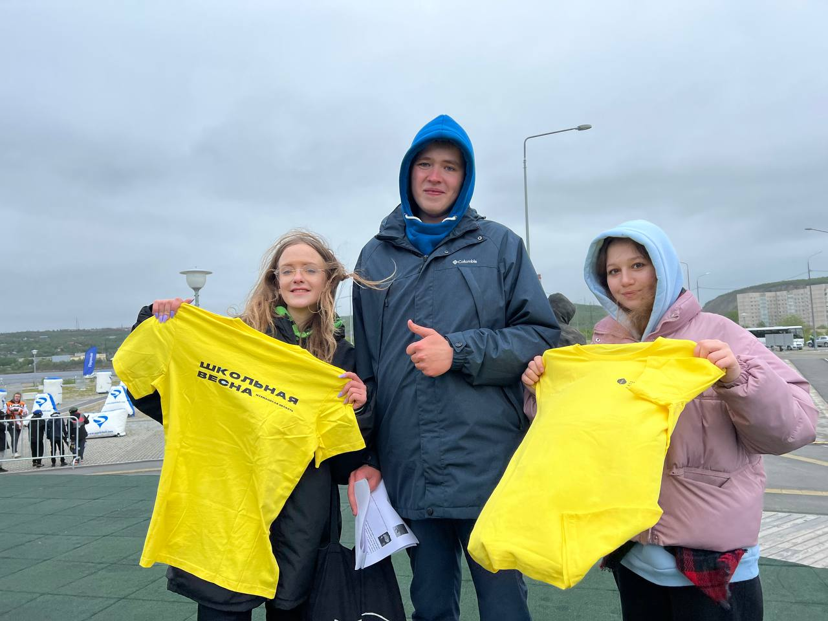
Квест «Лето Первых»
Волонтеры самостоятельно разработали квест по направлениям Движения Первых и провели его на набережной в городе Кола для участников Фестиваля детства и юности.
Notes:
спланировать

Slide 4
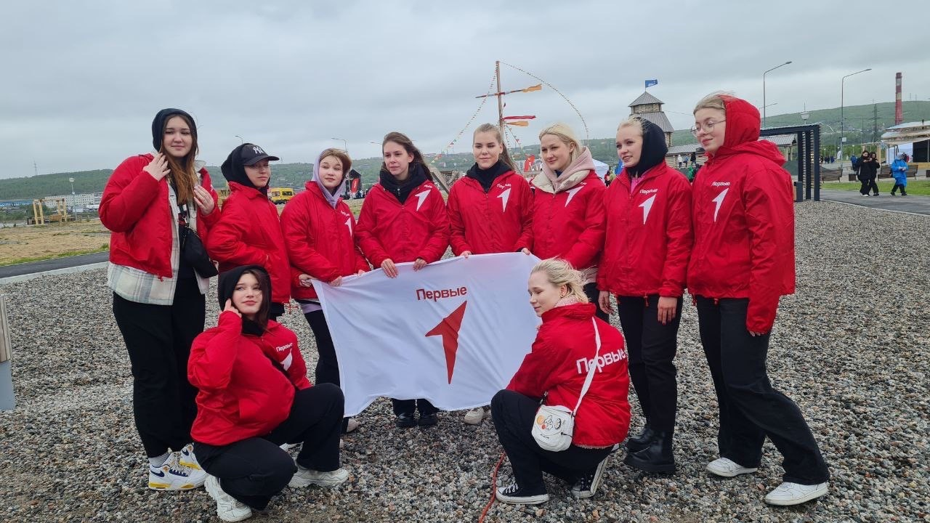
Фестиваль детства и юности
«Фестиваль Первых»
Мурманской области
Notes:
спланировать

Slide 5

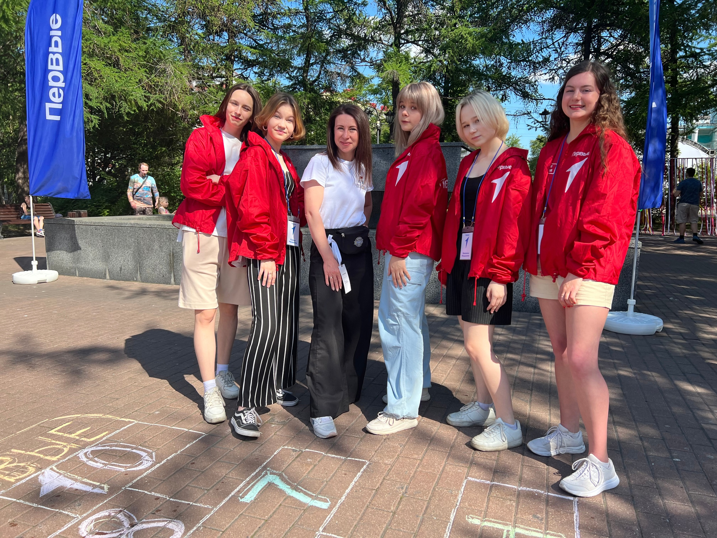
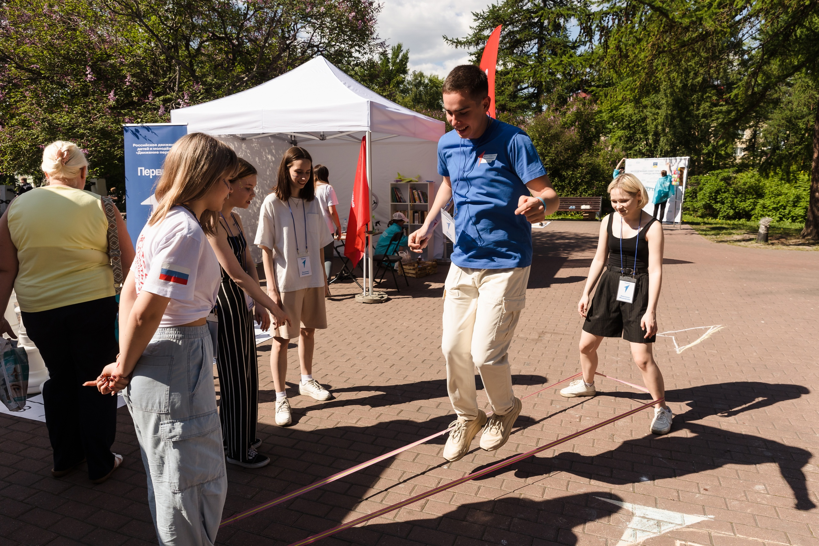
Дворовые игры
от активистов Движения Первых
Notes:
спланировать

Slide 6
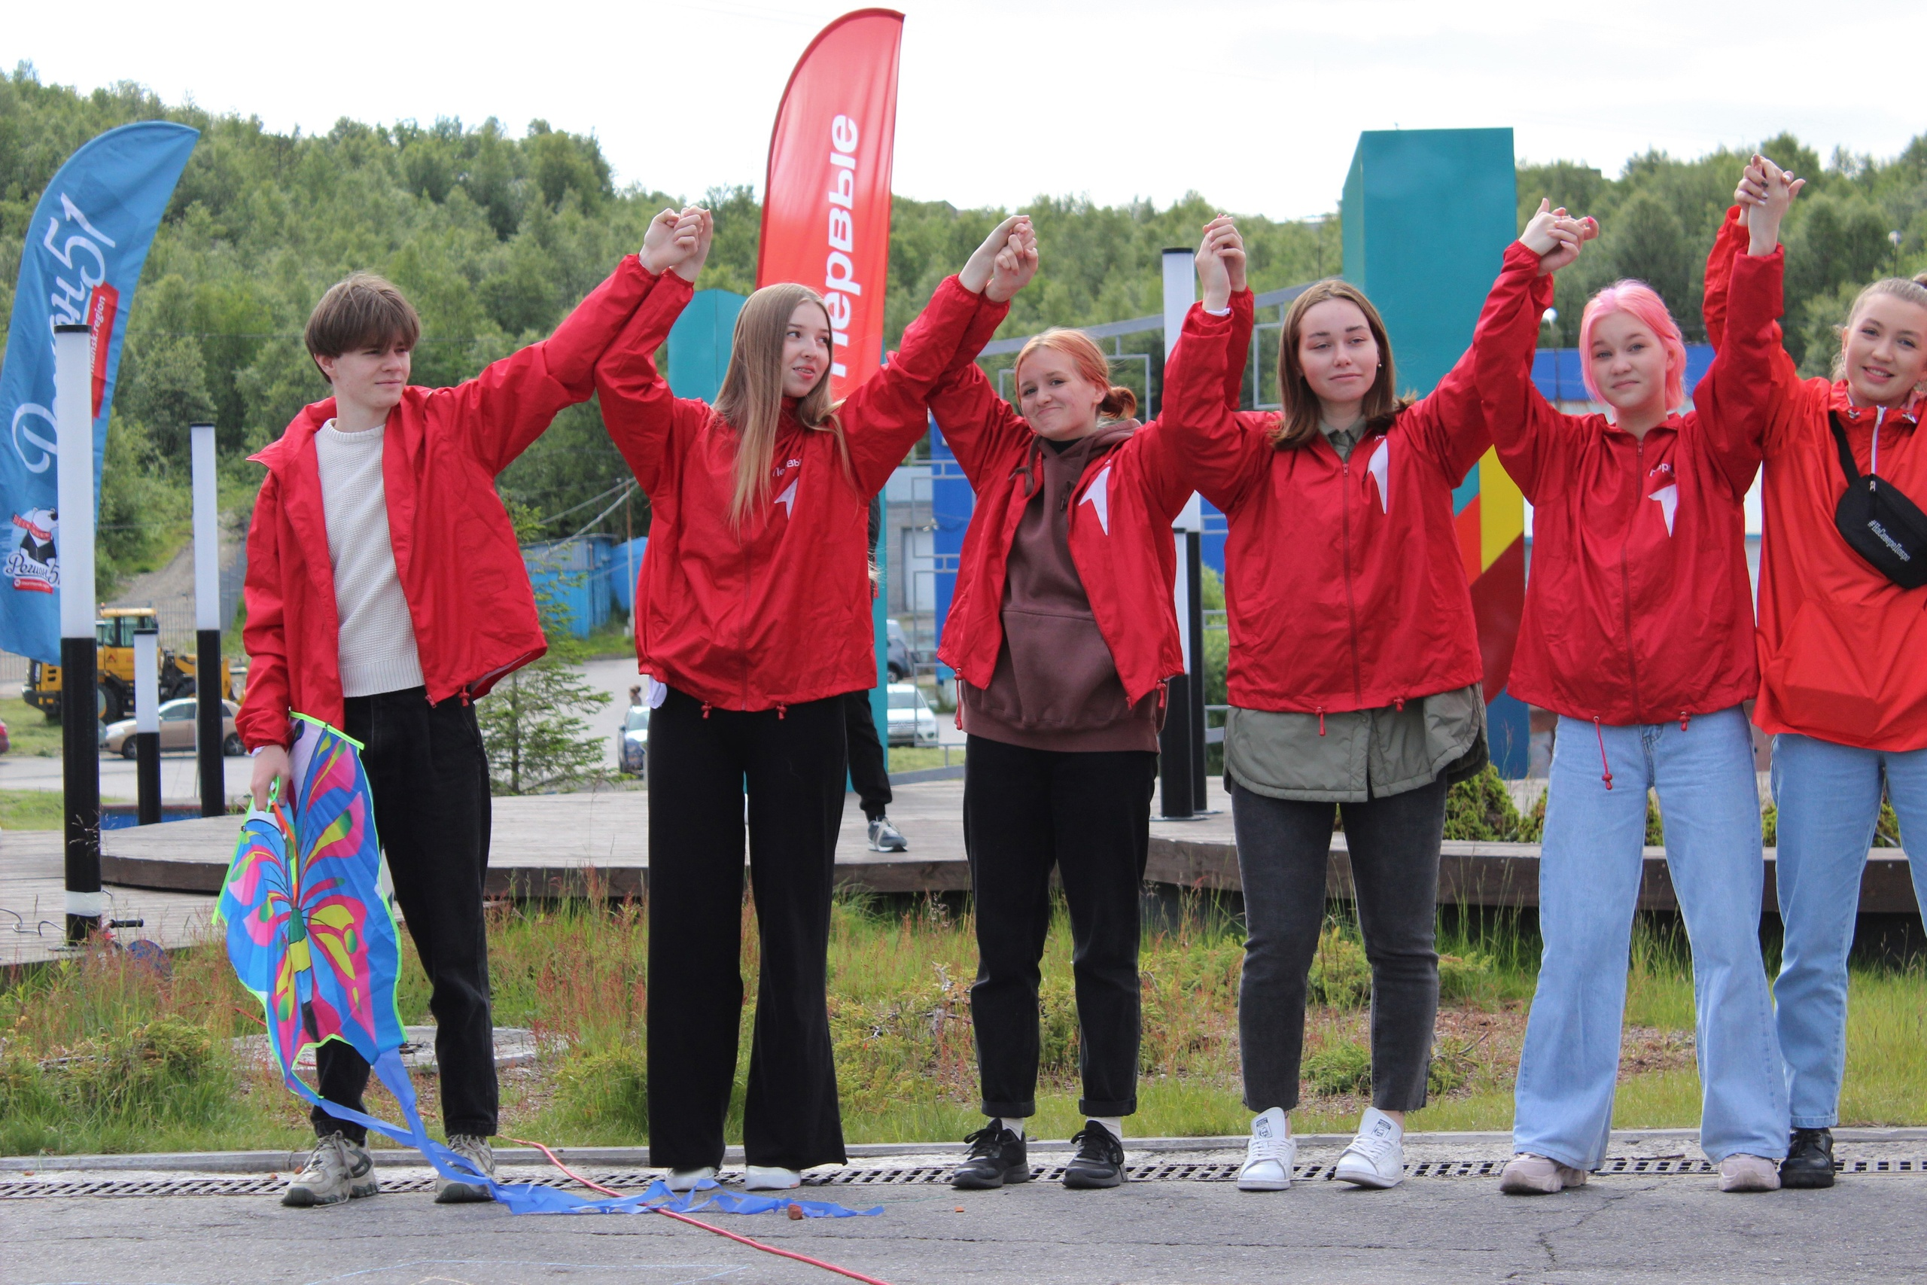
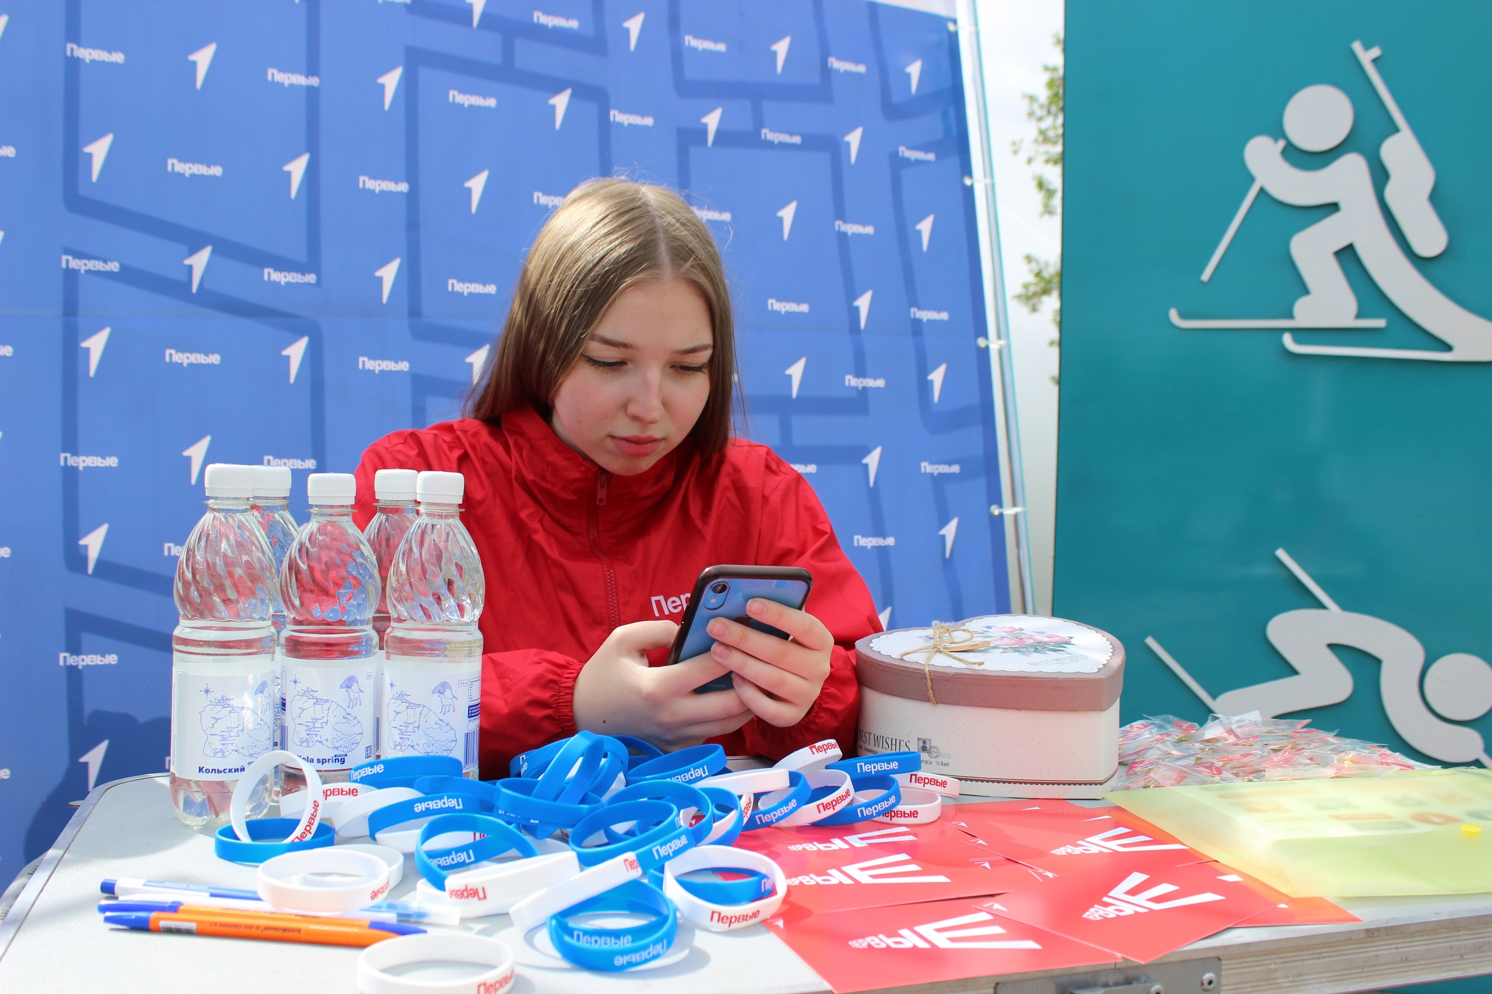
Фестиваль здорового образа жизни «Семейные выходные»
Notes:
спланировать

Slide 7
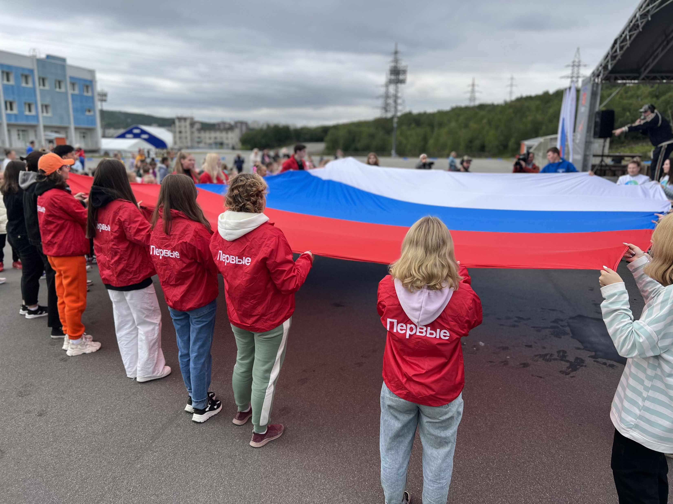
День государственного флага России
Notes:
спланировать

Slide 8




Будь в Движении!
Telegram-канал
VK

